Slide 1
Друзья спорта

Slide 2
История возникновения спорта

Slide 3
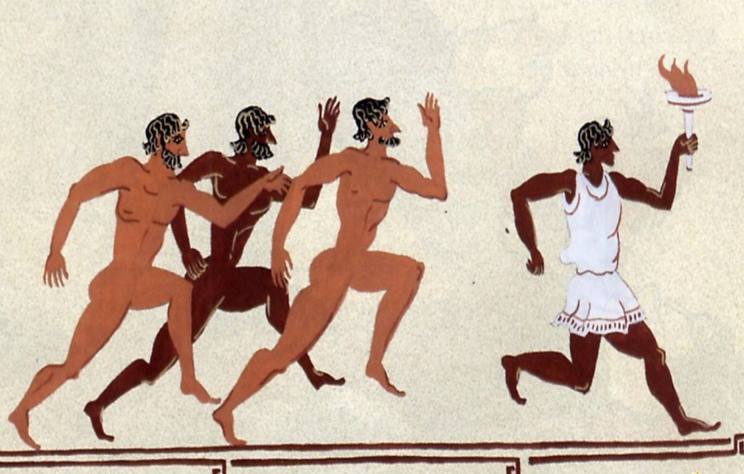
История развития спорта насчитывает десятки тысяч лет. С самых древних времен человек стремился быть сильнее, быстрее, выносливее. В те далекие времена эти качества были необходимыми для выживания человека, как вида в дикой природе. С тех же самых пор люди стали регулярно тренировать свои навыки, развивать их и передавать эти знания последующим поколениям. Так, например, аборигены Австралии регулярно тренировали свои навыки стрельбы из лука, что помогало им успешно охотиться. Также они тренировали такие умения, как бег, метание бумеранга. Индейские племена Америки регулярно тренировались в беге на длинные дистанции, поднятии камней различной тяжести и многом другом. Наибольшего расцвета спорт достиг во время существования Древней Греции, где зародились Олимпийские игры.

Slide 4
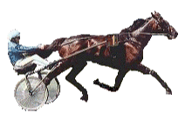
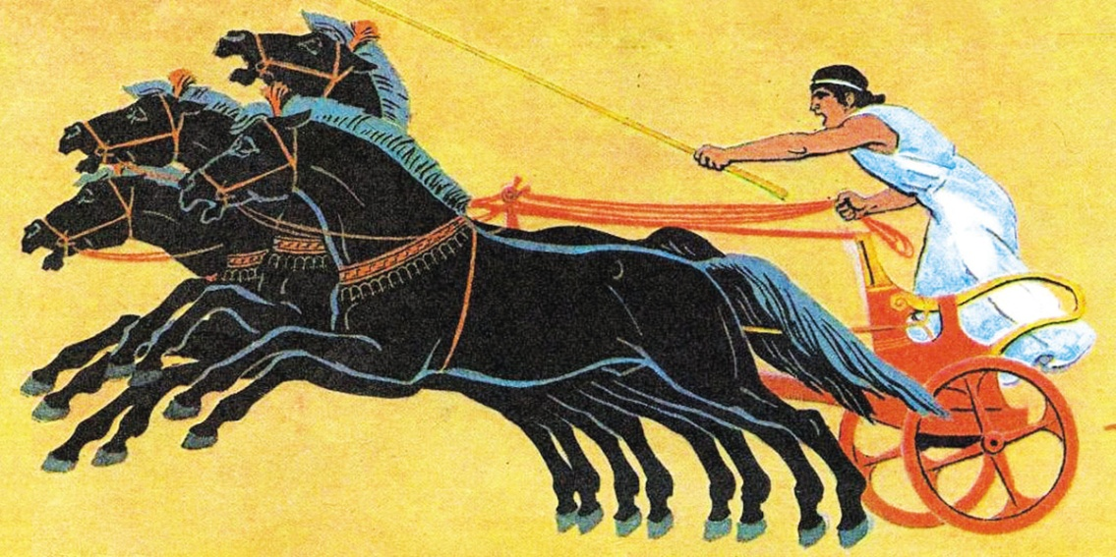
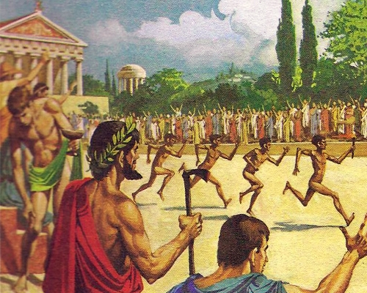
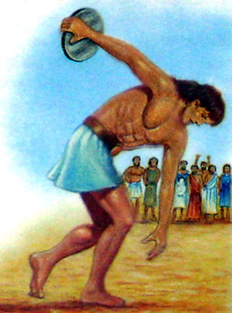
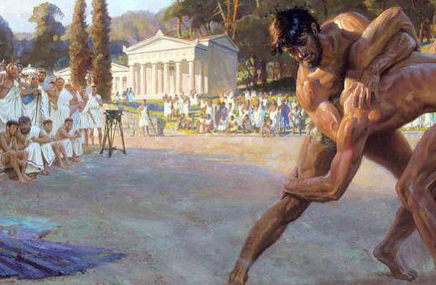
Заезд на колесницах
Бег
Метание диска
Борьба

Slide 5
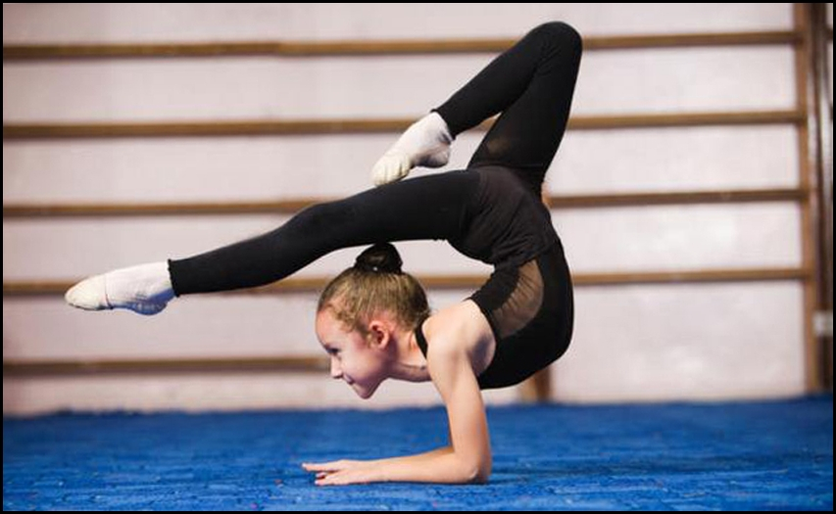
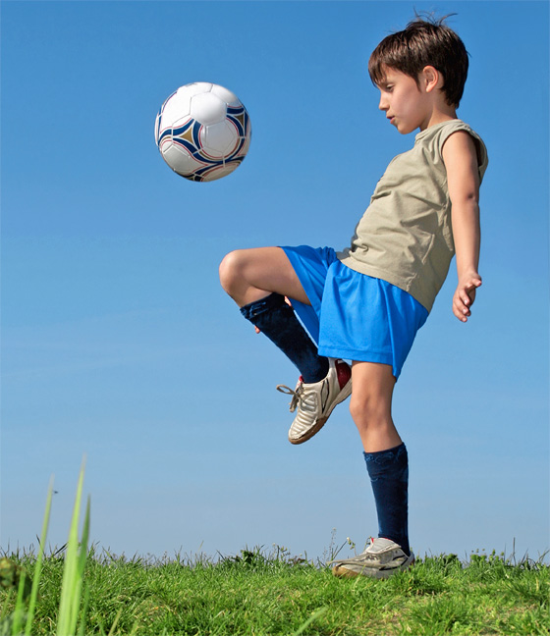
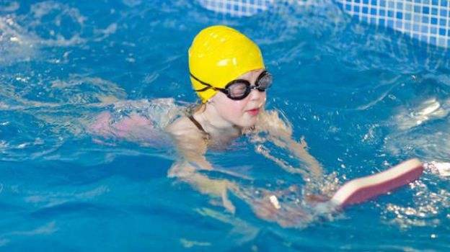
Спорт для детей
Спортивные люди – они так красивы.
В них столько энергии, бодрости, силы.
Ты хочешь на них быть хоть каплю похожим?
Лишь спорт тебе в этом отлично поможет!
Здоровье усилит, успехов прибавит.
От скуки, безделья тебя он избавит.
Поверь ты в себя и добейся высот.
О чем ты мечтал, даст тебе только спорт

Slide 6
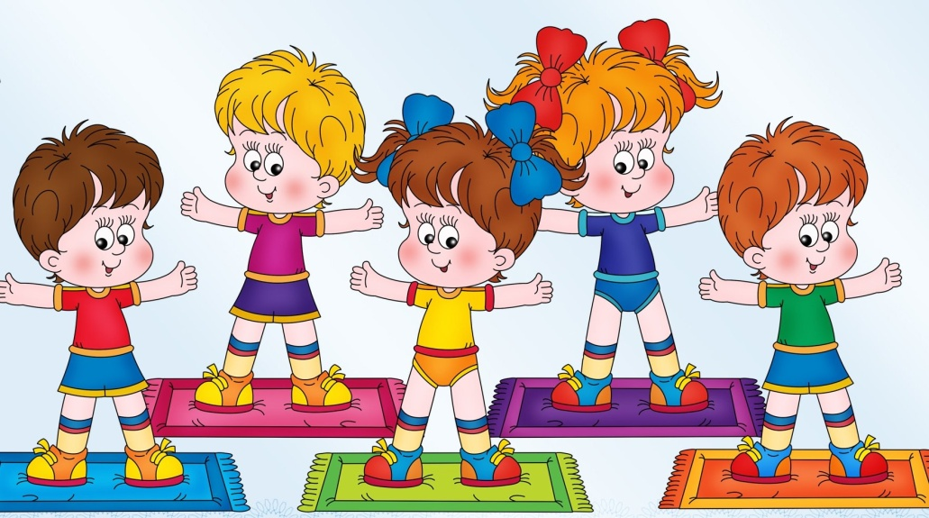
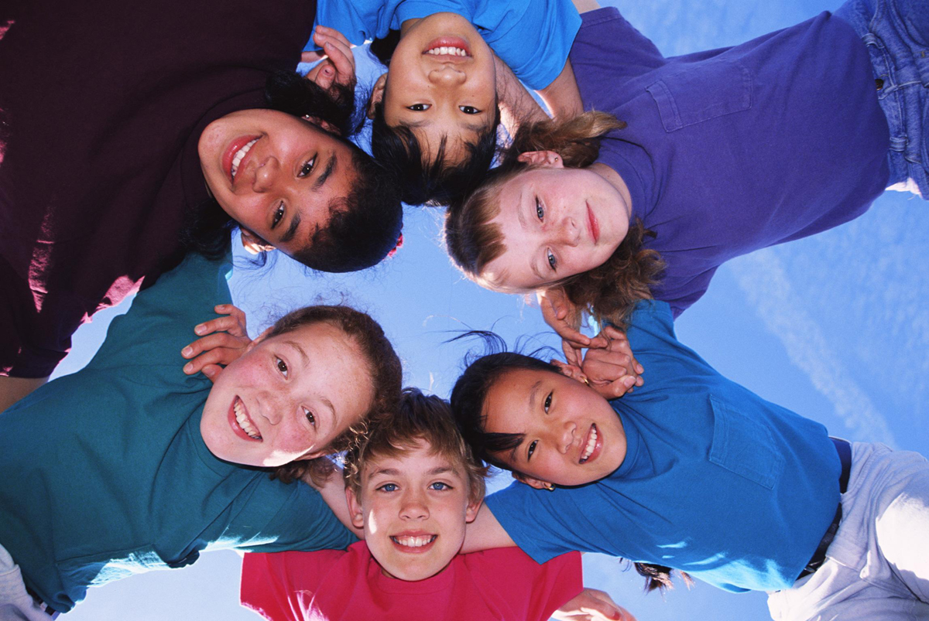
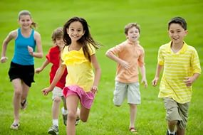
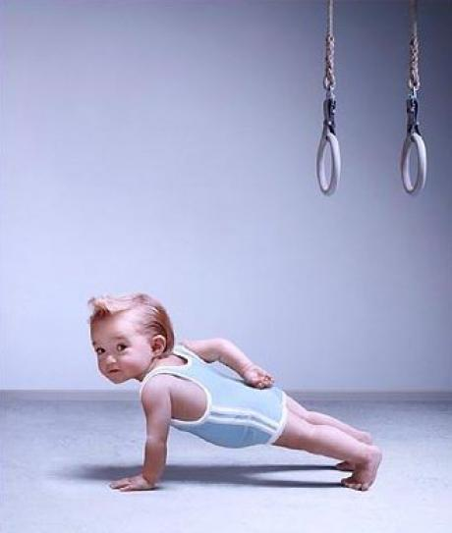
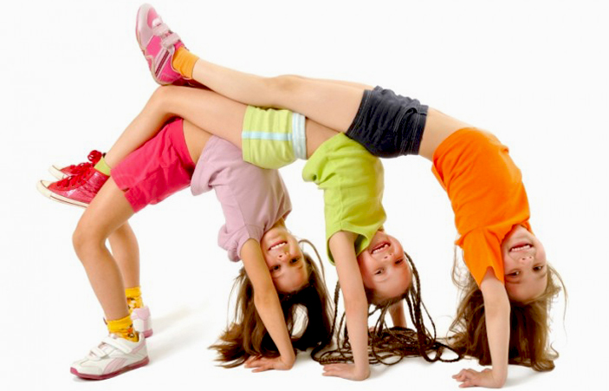
Я с детства очень спорт люблю. Он приучил меня к порядку. Я долго по утрам не сплю. Я поднимаюсь на зарядку. Затем пробежка и прыжки И отжимания от пола. Да, упражненья не легки, Зато я бодрый и веселый.

Slide 7
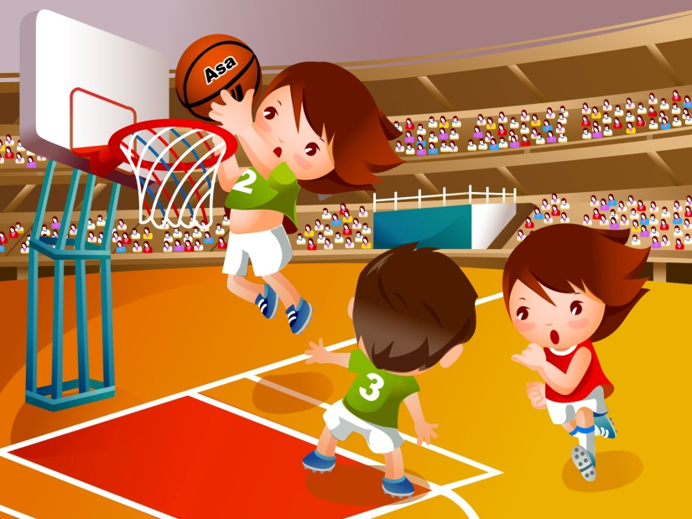
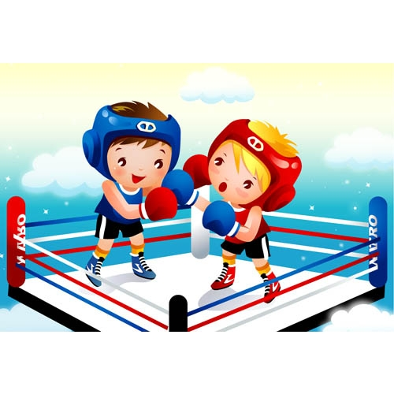
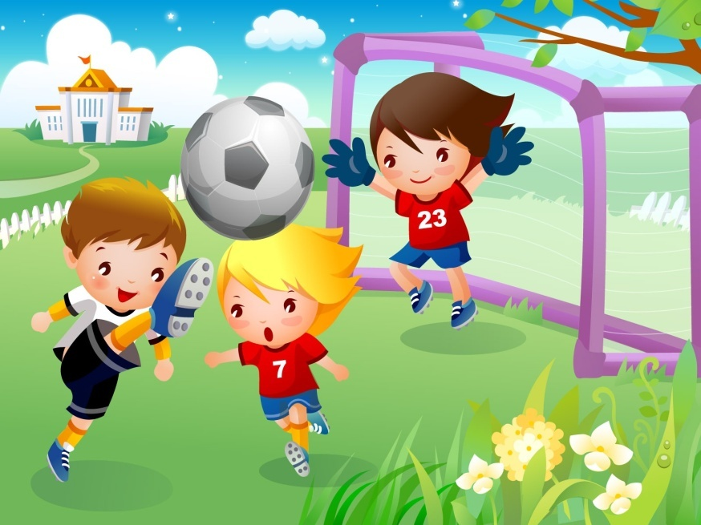
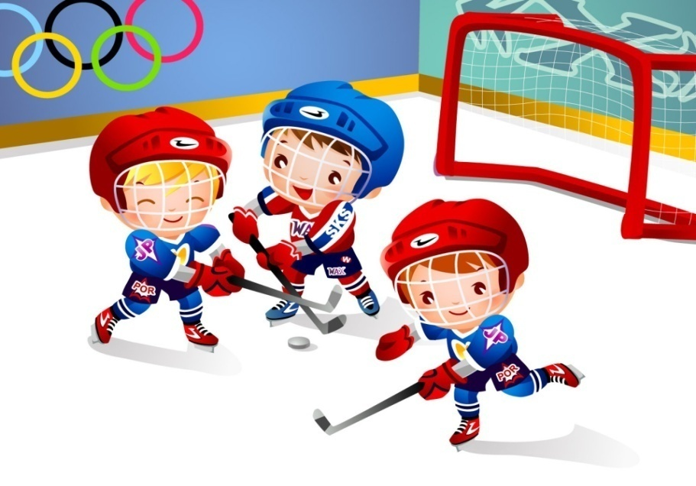
Виды спорта

Slide 8
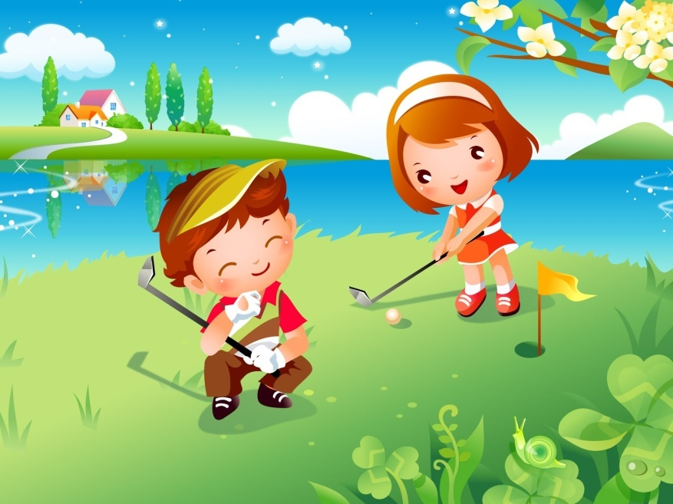
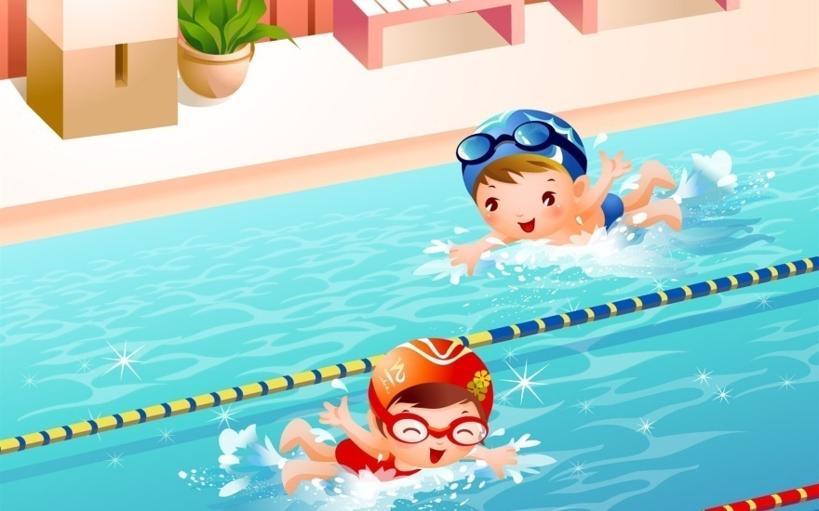
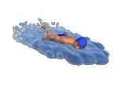
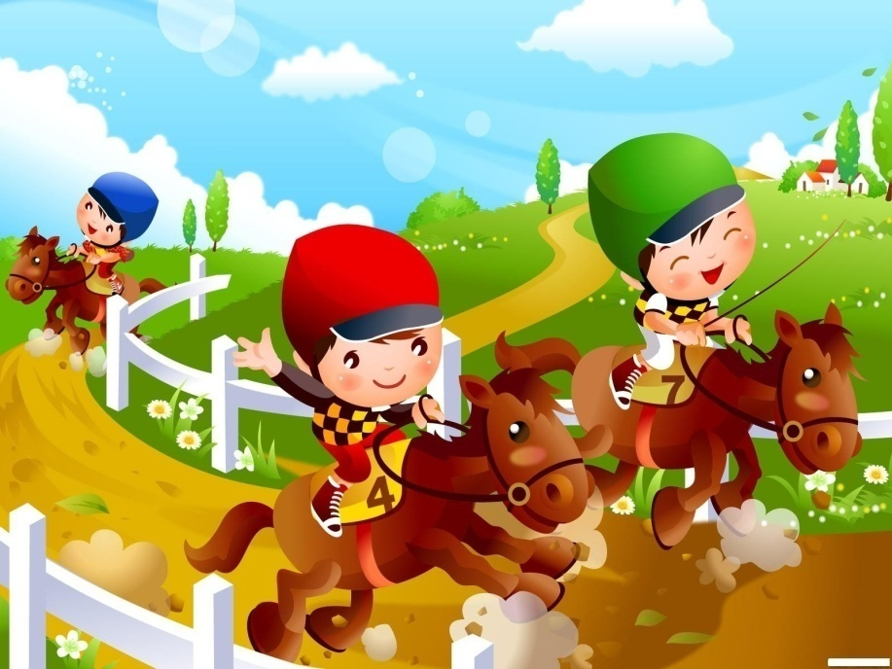
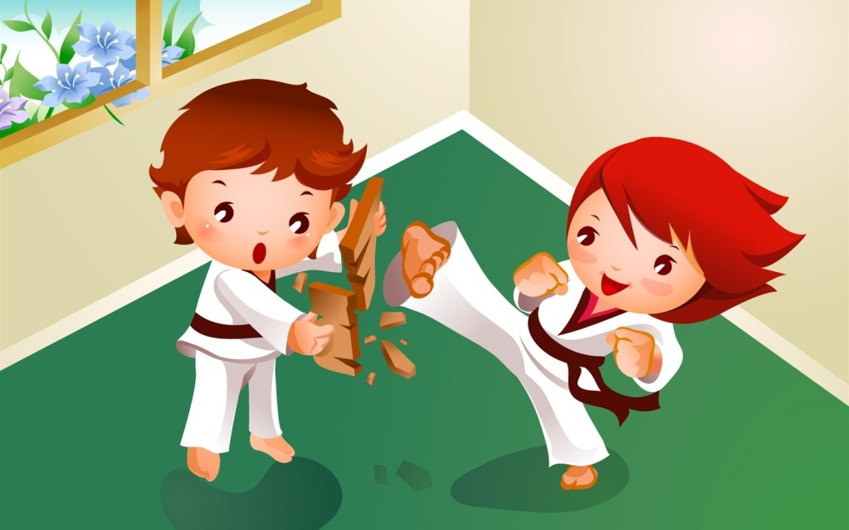
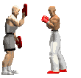

Slide 9
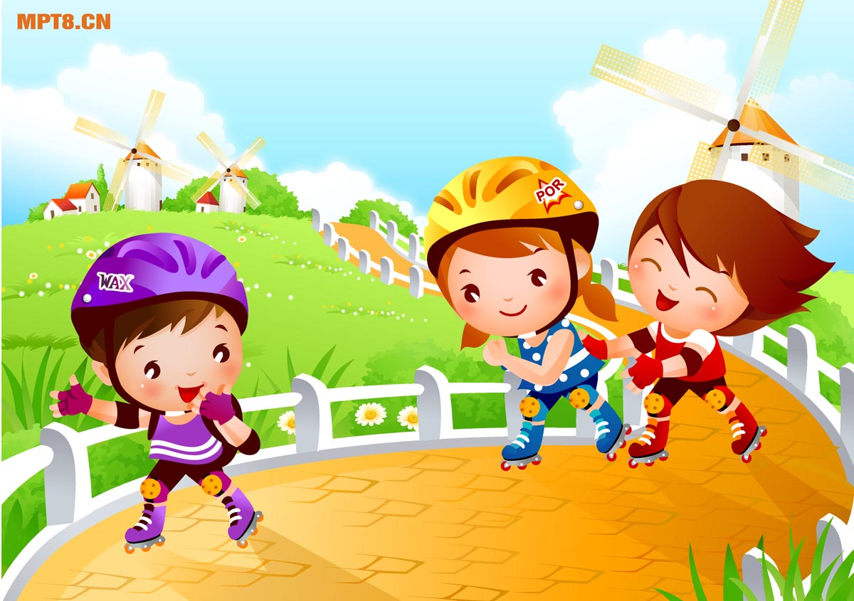
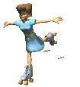
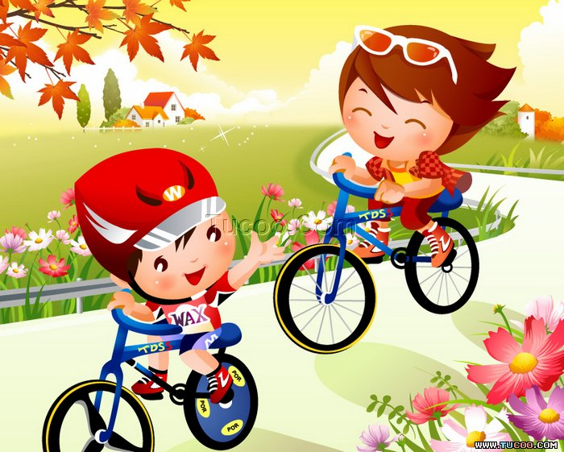
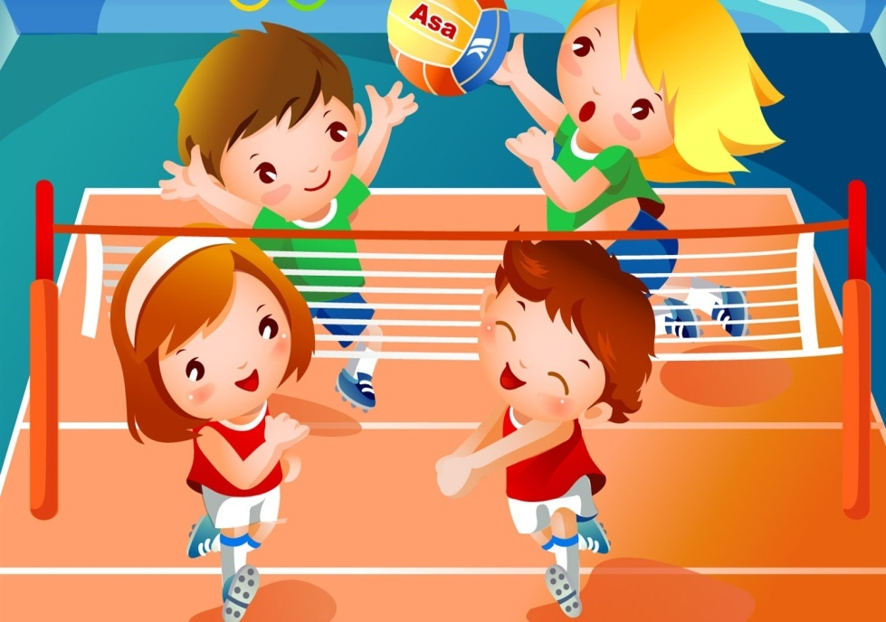

Slide 10
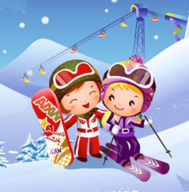
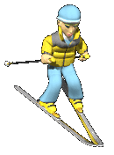
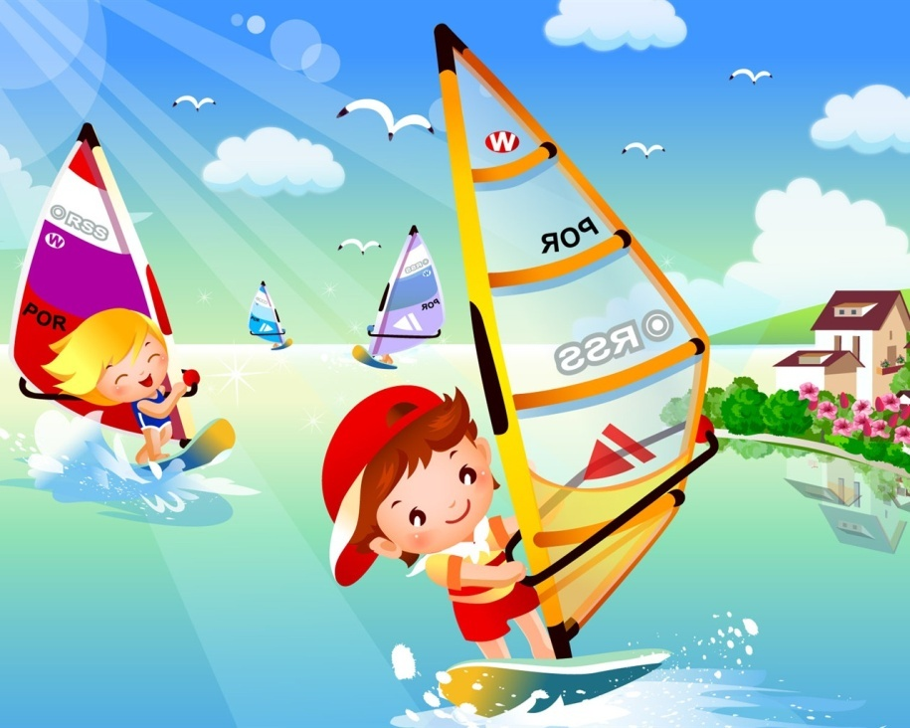
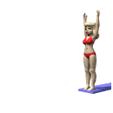
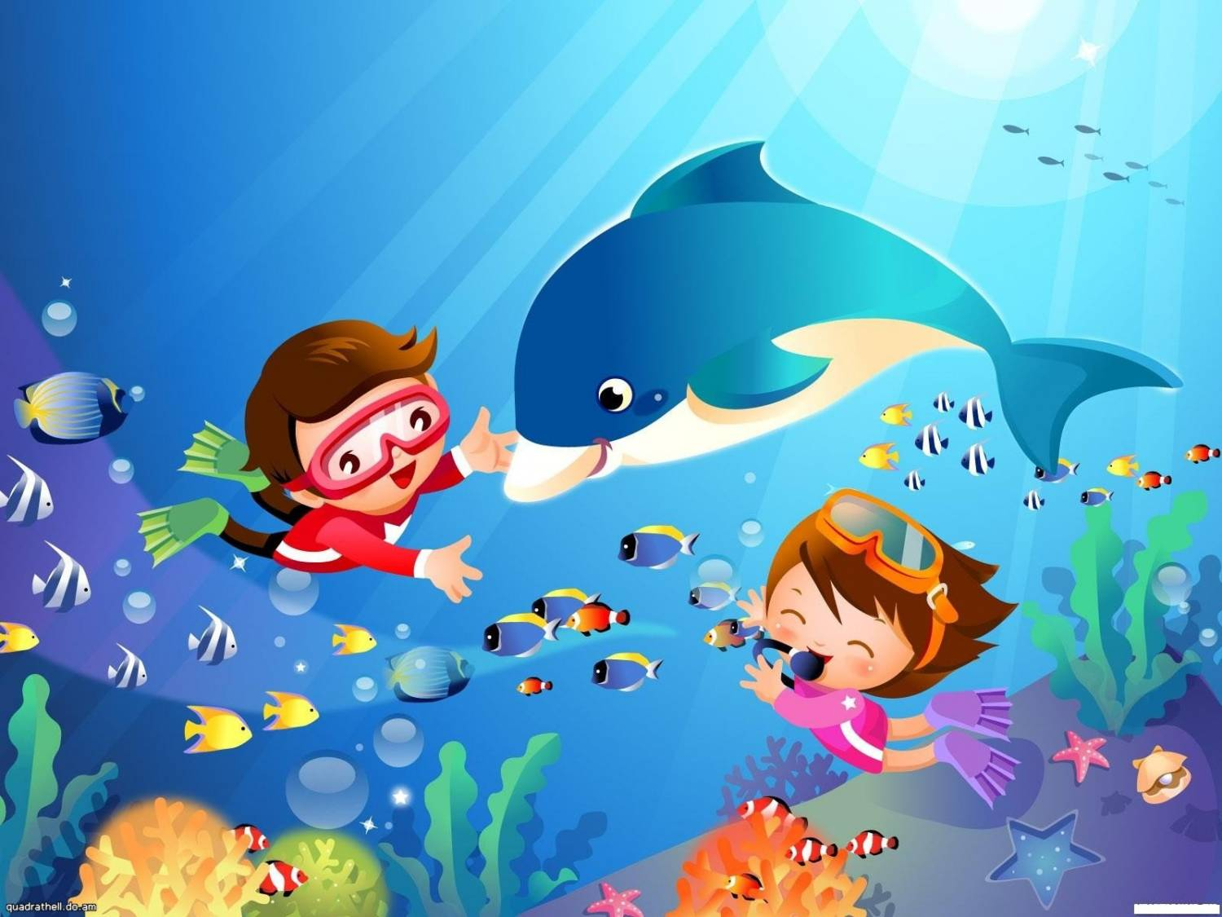
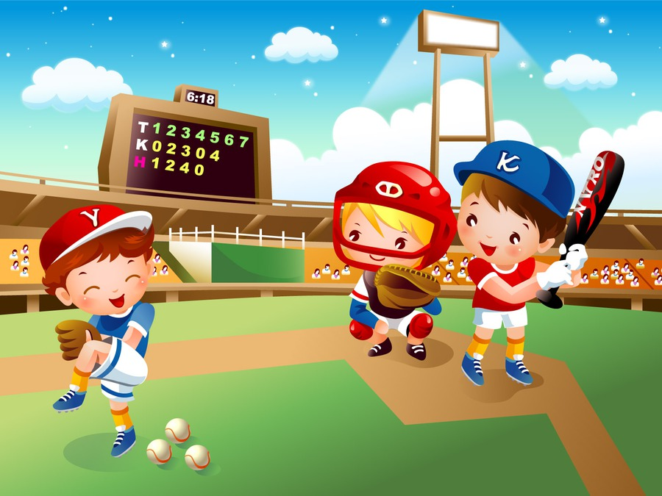

Slide 11
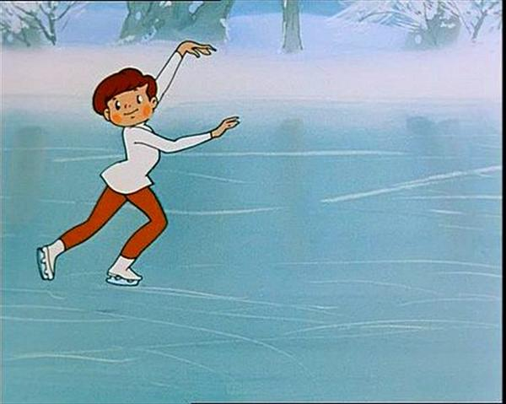
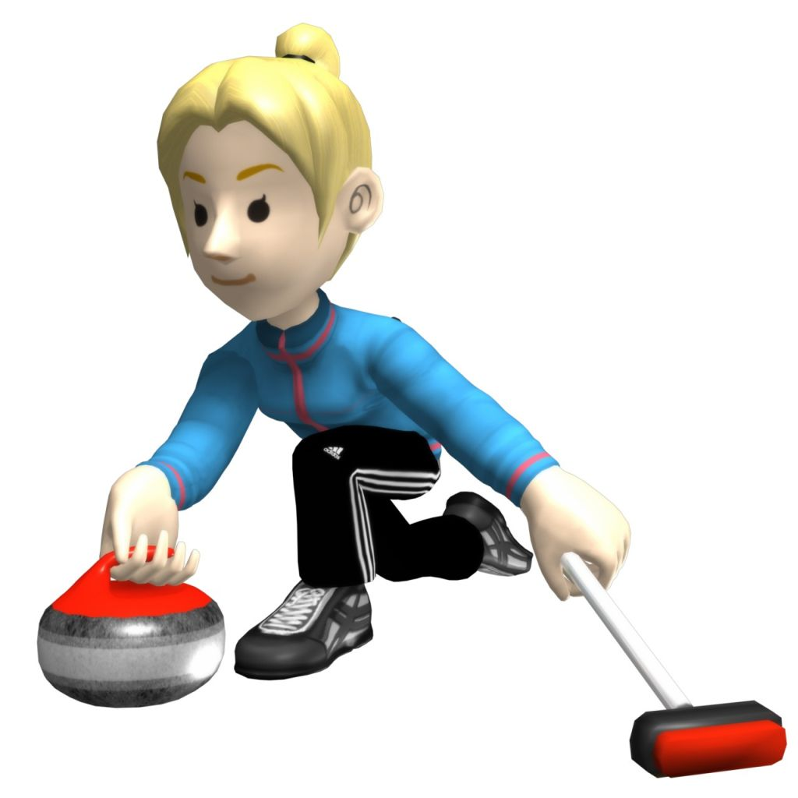
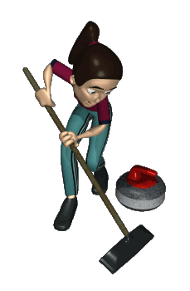
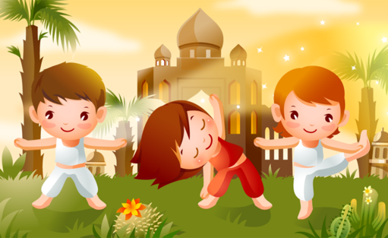

Slide 12
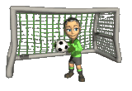
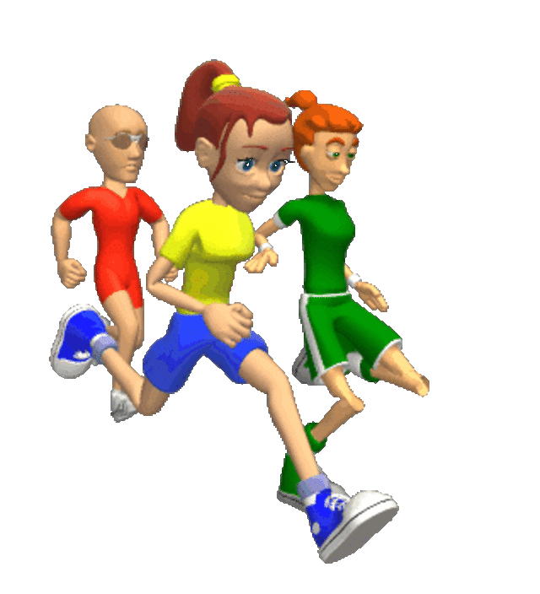
Спорт – это жизнь. Это легкость движенья. Спорт вызывает у всех уваженье. Спорт продвигает всех вверх и вперед. Бодрость, здоровье он всем придает. Все, кто активен и кто не ленится, Могут со спортом легко подружиться.
Спорт – это здоровье, Спорт – это успех, Спорт – это прикольно, Спорт – это для всех!

